Slide 1

Update modulaire opbouw Kennisplatform APIs
11-05-2023 | Utrecht | Martin van der Plas

Slide 2
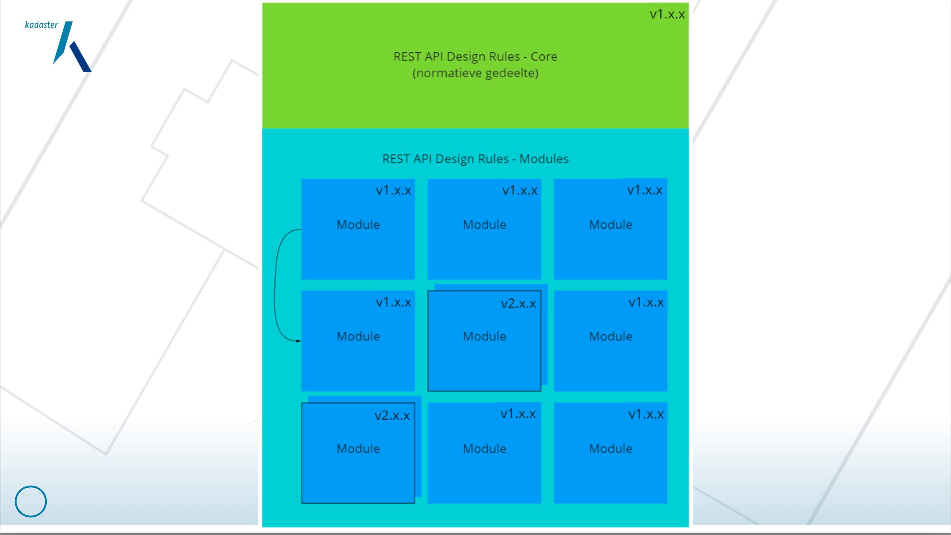
Notes:
Het oorspronkelijke idee

Slide 3
Het oorspronkelijke idee
Het algemene beeld voor de modulaire opbouw zoals gepresenteerd door Jasper Roes in maart 2022
Uitgangspunten:
Versionering van de modules
Relaties tussen major versies van de Core en modules
Notes:
De globale opzet voor de uitwerking van het idee

Slide 4
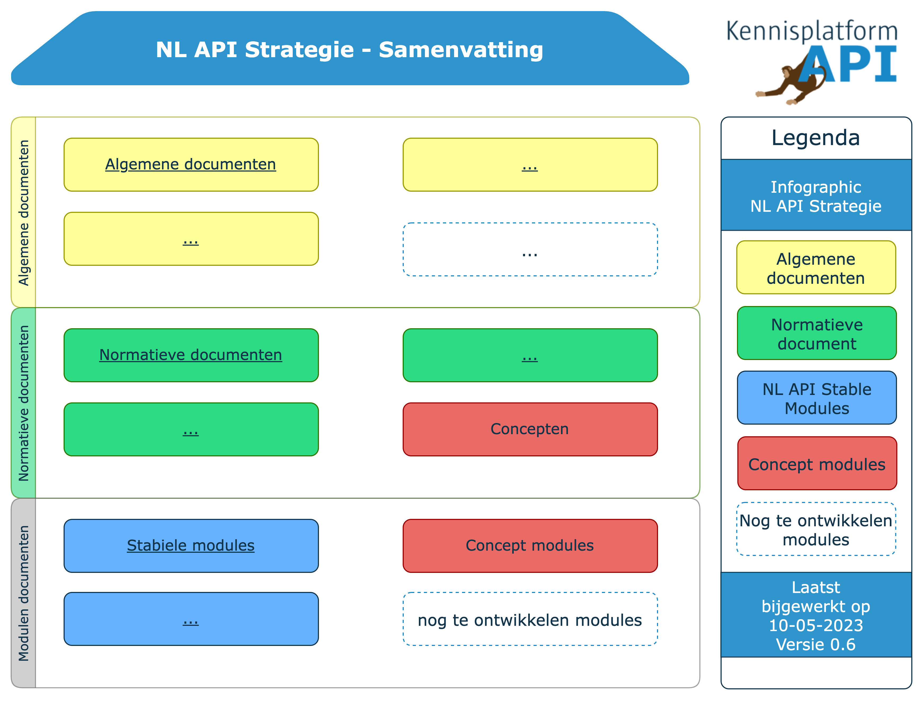
De nieuwe kapstok
De globale opzet voor de uitwerking van het idee van de modulaire opbouw
Naast de Core en de modules zijn ook algemene documenten onderkend.
Er is besloten om ook de concepten die er al zijn en die in ontwikkeling zijn een plek te geven.
Er is besloten om naast de core ook de andere normatieve documenten op te nemen.
Alle bestanden van de infographic zijn beschikbaar op Github.com
Notes:
De globale opzet voor de uitwerking van het idee

Slide 5
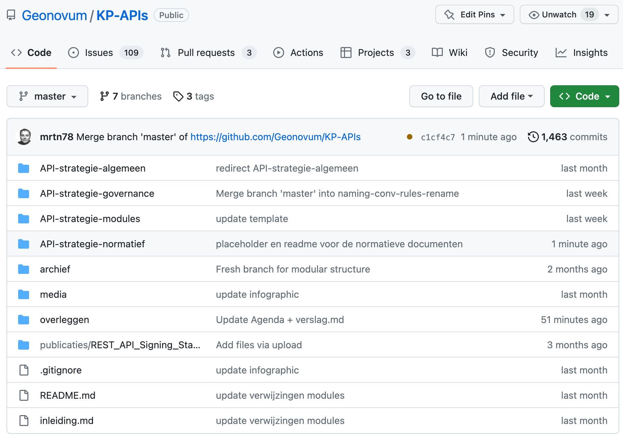
De nieuwe Structuur
1 folder per laag documenten.
Een archief geintroduceerd om oude files en media te parkeren.
1 media folder zodat we gedeelde media bestanden op 1 plek kunnen bijhouden
1 hoofdmap voor het opslaan en delen van alle overleggen
De laatste concetteksten staan in de master branche
Grote wijzigingen kunnen in brenches worden uitgewerkt en samengevoegd met de master.
Kleine bijdragen kunenn direct in master worden aangepast en geupload.
Een beschrijving van alle folders is gedocumenteerd in de readme.md
Notes:
De structuur toelichten

Slide 6
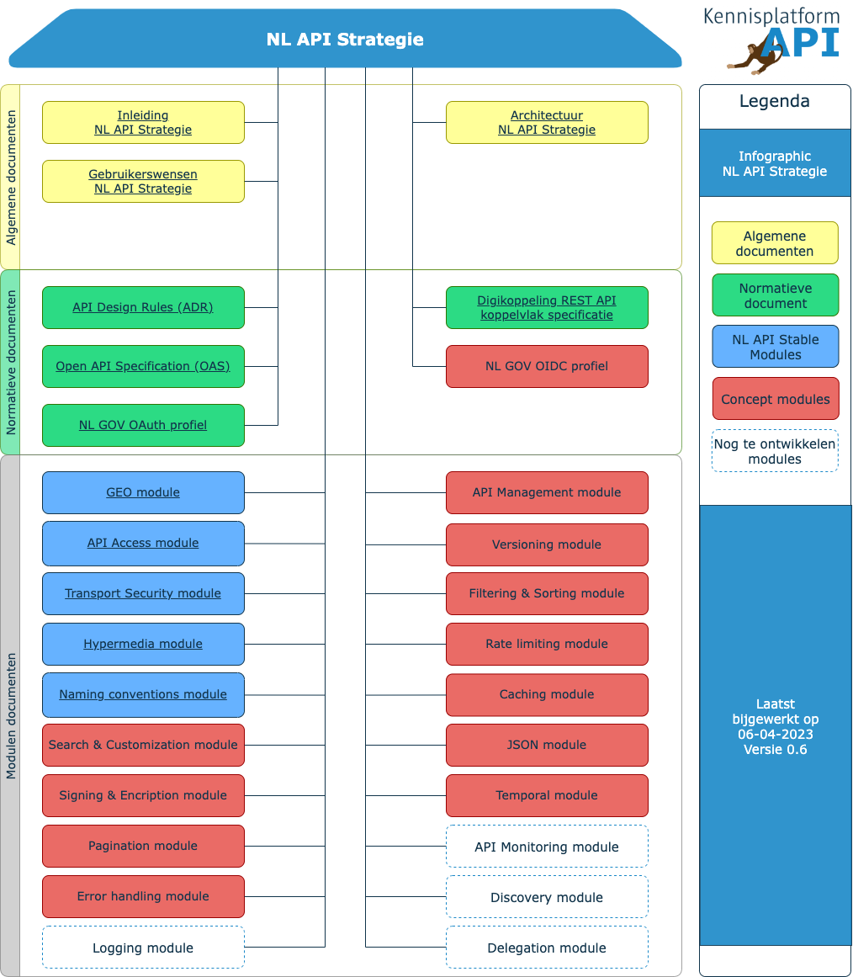
Infographic
Een totaaloverzicht van alle documenten en modules die tezamen de NL API Strategie vormen
Een gedeelde inleiding in alle documenten
Besluit om nummering te vervangen door naamgeving van rules
Besluit om naar de modules te gaan verwijzen vanuit de Core/ADR
Testbaarheid van rules in de ADR en ook modules is een aandachtspunt
infographic
Notes:
De infographic doornemen

Slide 7

Restpunten en voorbeelden
Respec bijgewerkt
Publicatie locatie van documenten wordt onderzocht
Opmaak van de rules
Splitsing in functionele en technische rules
Splitsing security hoofdstuk in “transport security” module en ”access control” module

Slide 8
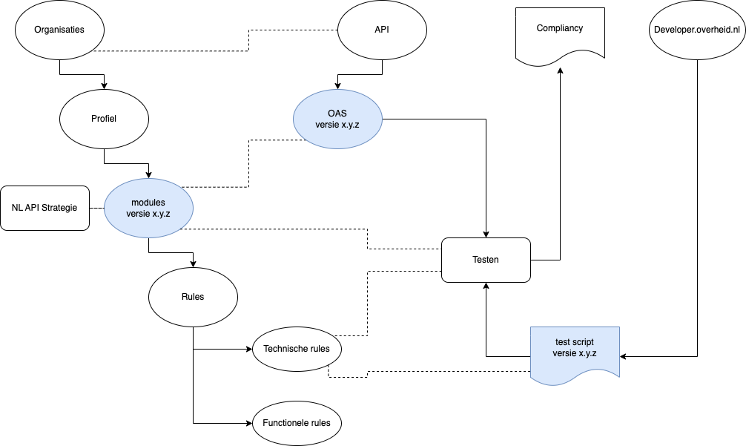
Testbaarheid
De laatste Core ADR versie 1.1 is nu in sync met testscript versie 0.3.0
Nog te borgen in de governance
Versionering van modules en niet van rules
Idee om in de OAS te duiden welke modules zijn toegepast.
This rule is included in the automatic tests on developer.overheid.nl. The source code of the technical test can be found here.
Notes:
De globale opzet voor de uitwerking van het idee

Slide 9
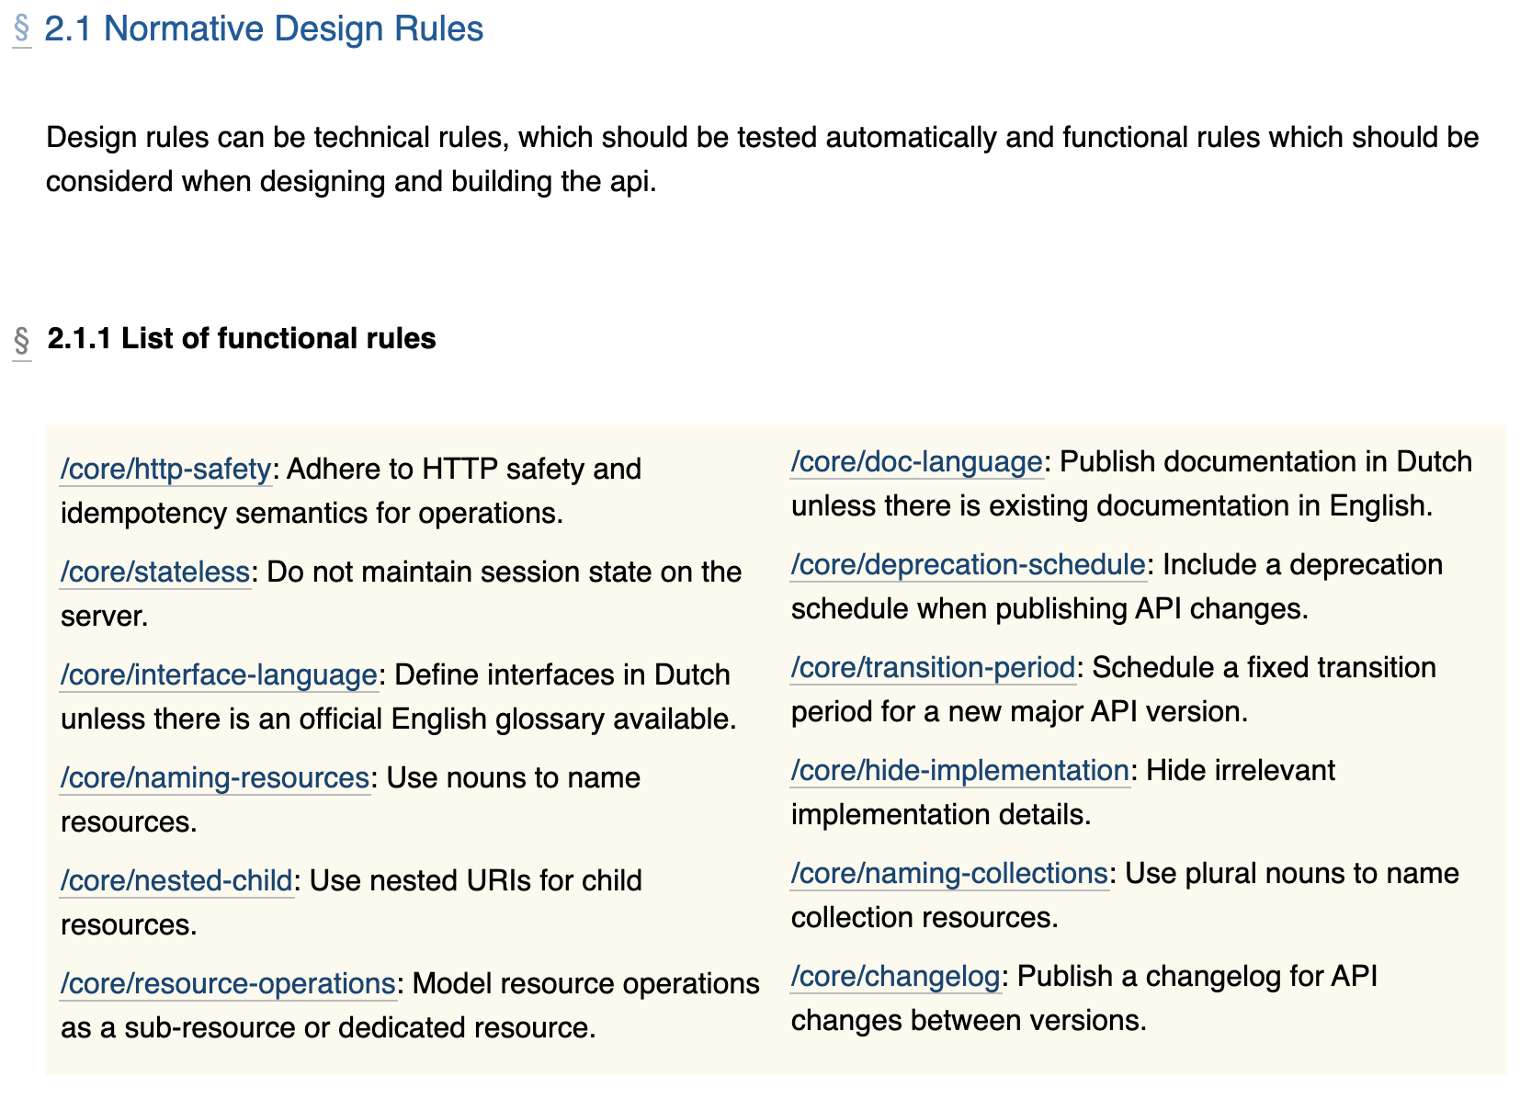

Slide 10
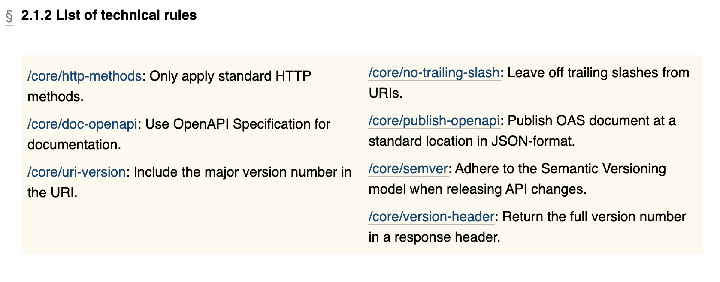

Slide 11
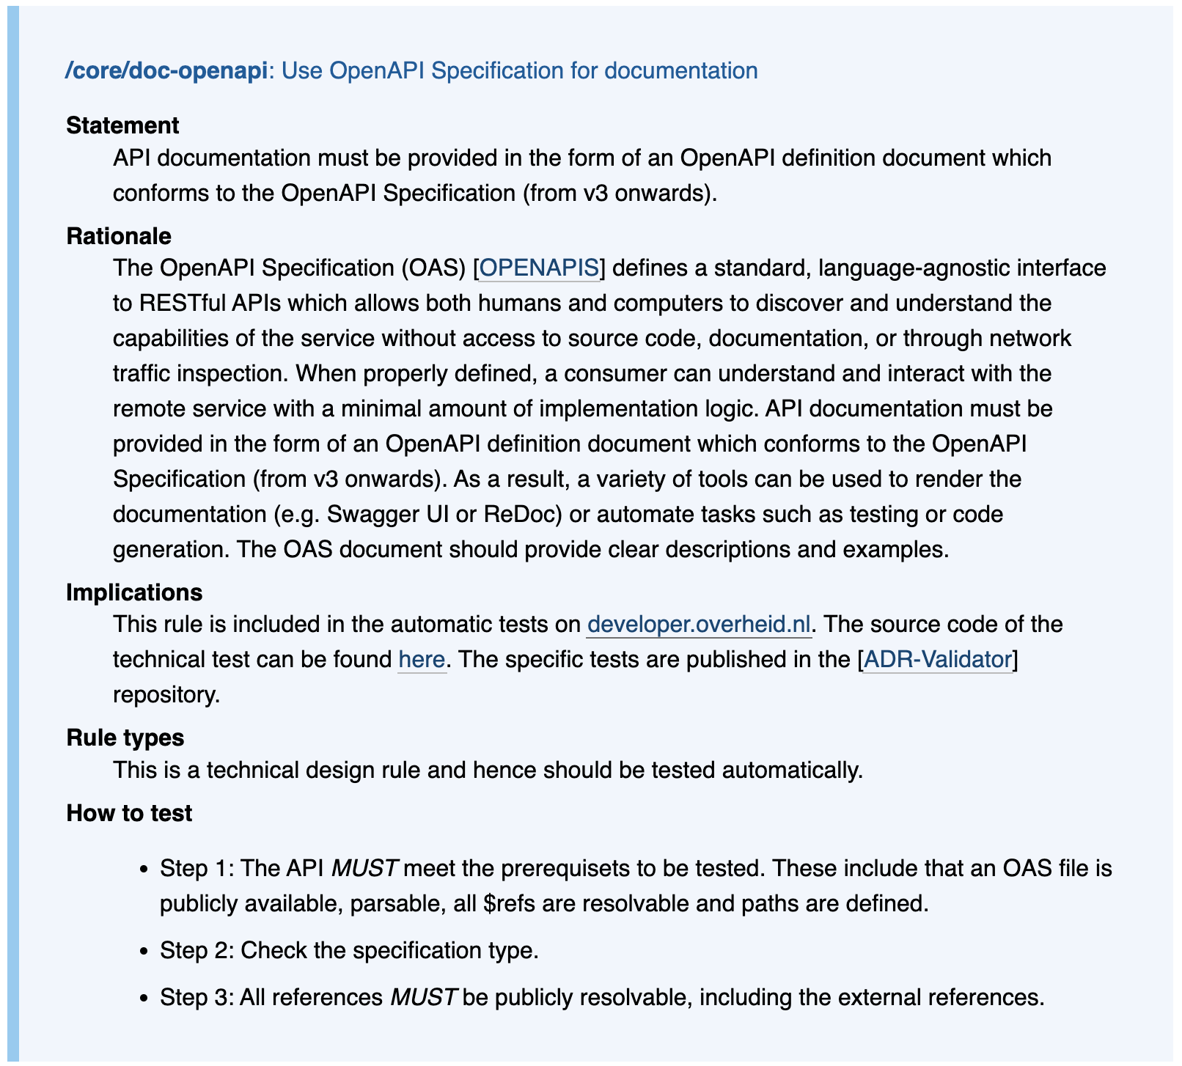

Slide 12
